Slide 1

Тема: «Англицизмы в рекламе и названиях товаров как фактор( притягивающий или отталкивающий) влияющий на потребительский спрос».

Slide 2
Цель работы: изучить влияние англицизмов в названиях продуктов и рекламе
на потребительское поведение.
Исследовательские задачи:
определить функции рекламы и роль англицизмов в ней;
изучить литературу по использованию англицизмов в русском языке;
рассмотреть причины популярности англицизмов;
выяснить каким фактором является наличие англицизмов в названиях продуктов, товаров и названиях.

Slide 3
При решении поставленных выше задач были использованы следующие методы и приёмы:
Анализ литературных источников;
Описательный метод с приёмами наблюдения языковых явлений;
Наблюдение;
Социологический опрос, анкетирование.

Slide 4
Гипотеза: наличие англицизмов в рекламе и названиях продуктов влияет на потребительское поведение.
Практическая значимость данной работы состоит в том, что зная влияние англицизмов и английских названий на потребителя, производители и рекламодатели могут воспользоваться нашими данными на практике.

Slide 5
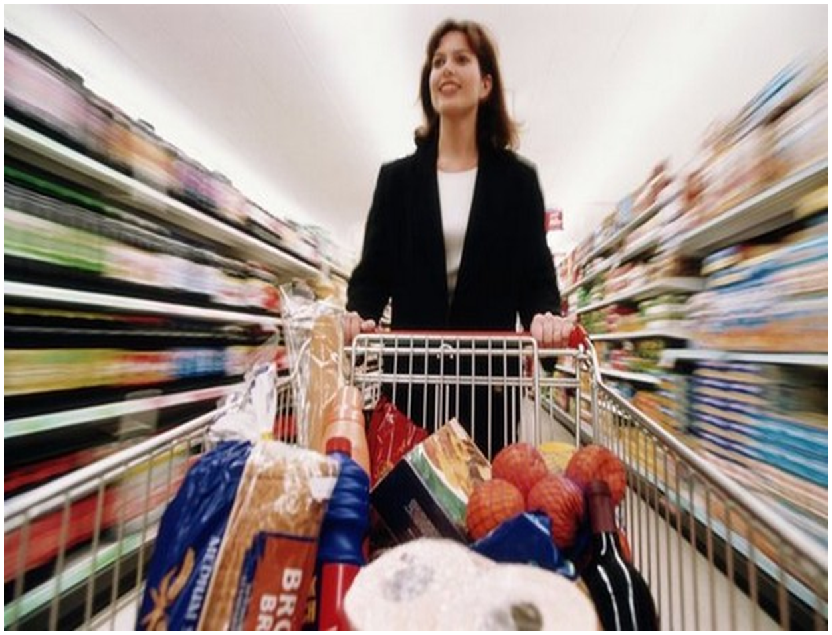
Люди – это общество потребителей.

Slide 6
Английские слова и англицизмы.
Менеджер
Бойфренд
Rich
Beeline
Тинейджер
Презент
Бестселлер
Бэби
Прайс-лист
Zenden
Копирайтер
Постер
Суперстар
Мэйкап
Energy
Шопинг
Vogue
Gloria Jeans

Slide 7
Для чего употребляют англицизмы в рекламе?
экспрессивность новизны: многие фирмы и компании в качестве названия используют англицизмы, чтобы привлечь внимание новизной звучания: Kcell, Beeline, Luxtelecom, Dalacom, Pathword, Skyline, Wear black.
дань моде: знание английского языка считается в высшей степени престижным. И поэтому используют англицизмы, тем самым хотят сделать рекламу моднее и престижно завоевать уважение и доверие потребителя.
англицизмы в рекламе способствует появлению «иллюзии уникальности»,т.е. впечатления неповторимости, значимости рекламируемого товара или услуги. Best, non-stop.

Slide 8



если фирма хочет выйти на мировой уровень, то название должно быть на английском языке – это залог успеха: Gloria Jeans, Gee Jay, Zenden, Centro.
возможно благодаря англицизмам для потребителя товар становится более надёжным, проверенным и внушает гарантию качества, это происходит потому, что товарам, произведенным заграницей, заведомо присваивали лучшее качество, особенно это свойственно людям, жившим в Советском Союзе.

Slide 9
особое звучание английских слов, которое привлекает потребителя:
эксклюзивный, уникальный.
создание заграничной атмосферы или напоминание о загранице.
Многие считают иностранную лексику более привлекательной, престижной,« ученой», « красиво звучащей». Например:
эксклюзивный –исключительный;
топ-модель – лучшая модель;
прайс – лист – прейскурант;
имидж – образ;
продакшн-(кино)производство.

Slide 10
Вывод по теоритической части.
Изучив литературу по интересующему нас вопросу, мы выяснили, что англицизмы употребляют в рекламе и названиях товаров не только для того, чтобы привлечь покупателя, но и чтобы создать ощущение престижа, усилить мотивацию к покупке. Это происходит потому, что это дань моде – знание английского в наши дни является престижным, они создают «иллюзию уникальности», возможно внушают гарантию качества.

Slide 13
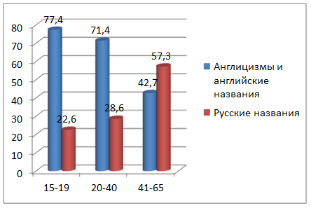
Диаграмма №1.

Slide 14
Диаграмма №2.

Slide 15
Диаграмма №3.

Slide 16
Диаграмма №4.

Slide 17
Диаграмма №5.

Slide 18
Выводы:
Возраст покупателя влияет на его выбор товара с английским названием;
Чем моложе человек, тем лучшее качество он присваивает товарам с английским названием, а люди в возрасте после 40 задумываются о том кем и где произведен товар и, как правило, доверяют русским названиям больше;
На выбор товара с английским названием не влияет тот факт, что человек изучал или не изучал английский язык;
Большинство опрошенных стремятся улучшить свои знания английского и думают, что выбор товар с английским названием поможет им в этом.

Slide 19
Актуальность проведенного исследования состоит в том, что рассмотрение проблем, связанных с использованием заимствований, особенно значимо в современных условиях, поскольку сегодня англоязычные слова встречаются довольно-таки часто.
Мы выполнили поставленные задачи:
проанализировали материал, связанный темой исследования;
рассмотрели виды англицизмов;
определили основные функции рекламы;
определили, для чего производители использует англицизмы и английские названия в своих товарах;
провели социологический опрос, использовали статистический пакет для обработки социальной информации SPSS и сделали выводы, которые полностью подтвердили нашу гипотезу.

Slide 20
Спасибо за внимание.

